Slide 1
Проектная деятельность в условиях введения ФГОС ОО в основную школу.
Учитель русского языка и литературы 1 квалификационной категории МБОО «Старомихайловская СОШ» Альметьевского муниципального района.
Гильманова Роза Акрамовна

Slide 2


Slide 3
Проектная деятельность прописана в ФГОС, следовательно, каждый ученик должен быть обучен этой деятельности.

Slide 4
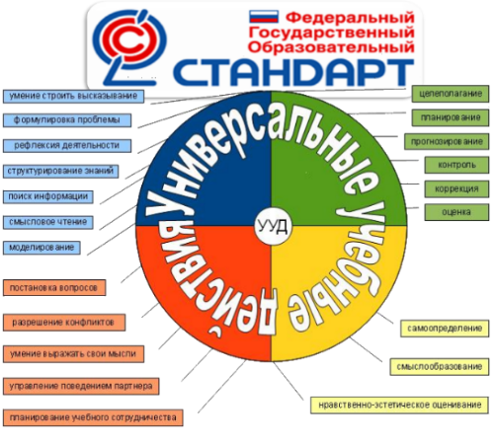

Slide 5

Используя проектную технологию в своей учебной деятельности, дети наглядно постигают всю тонкость технологии решения разнообразных задач - от постановки проблемы до представления конечного результата. Именно проектная деятельность позволяет формировать метапредметные УУД.

Slide 6

Основные этапы проектной деятельности

Slide 7
I этап. Погружение в проект
Деятельность учителя
Формирует: * проблему * сюжетную линию * цель и задачи
Деятельность ученика
Осуществляет: личностное присвоение проблемы вживание в ситуацию принятие, уточнение, конкретизацию цели и задач

Slide 8
II этап. Организация деятельности
Деятельность учителя
Предлагает: * организовать группы * распределить роли * спланировать деятельность по решению задач проекта * продумать возможные формы презентации
Деятельность ученика
Осуществляет: разбивку на группы распределяет роли планирует работу выбирает формы и способ презентации предлагаемых результатов

Slide 9
III этап.Осуществление деятельности
Деятельность учителя
* не участвует, но консультирует * контролирует * дает новые знания, если нужно * репетирует презентацию результатов
Деятельность ученика
* работает активно, самостоятельно * Консультируется * Добывает новые знания * Подготавливает Презентацию

Slide 10
iV этап .Презентация
Деятельность учителя
принимает отчет обобщает и резюмирует полученные результаты подводит итог обучения оценивает умение общаться, слушать, помогать друг другу акцентирует внимание на формирование личностных качеств: умение поддерживать одноклассников и т.д.
Деятельность ученика
демонстрирует: понимание проблемы, цели и задач умение планировать и осуществлять найденный способ решения проблемы рефлексию деятельности и результата дает взаимооценку и самооценку деятельности

Slide 11
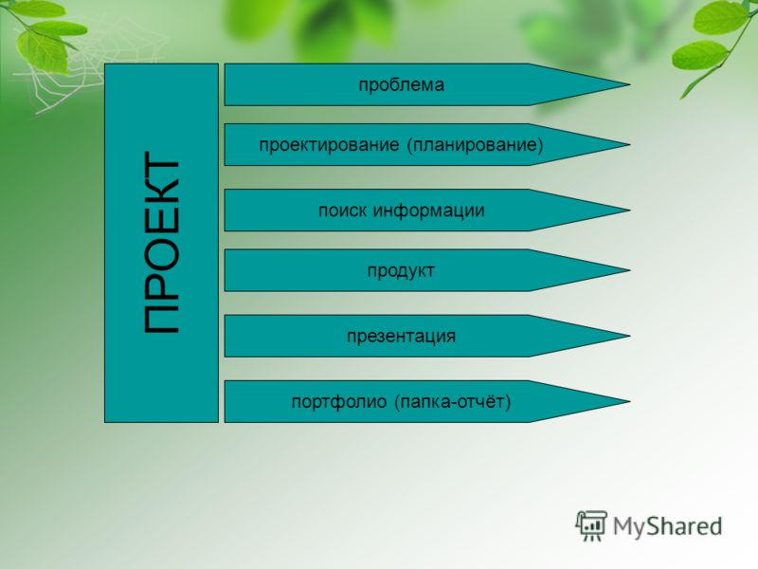
V этап. Портфолио

Slide 12
Темы проектных работ по русскому языку:
Пословицы и поговорки о труде татарского и русского народа.
Пословицы о Родине
История имен членов нашей семьи
Копилка фразеологизмов
Словарь прикольных слов и выражений

Slide 13
Темы проектных работ по литературе:
Моя семья (для учащихся 10 класса)
Банк аргументов к сочинениям ЕГЭ
В мире мудрых мыслей
Копилка сочинений .

Slide 14
Из опыта работы
Проектная деятельность учащихся 10 класса во внеурочное время
По продолжительности времени - среднесрочная
По использованию дидактических средств - информационно-коммуникативная
По способу преобладающей деятельности – творческая, практико- ориентированная
По количеству участников в проекте – коллективная
По интеграции - межпредметная

Slide 15
Название конечного продукта проектной деятельности: «Стучимся в ваши сердца…» музыкальная Литературно-историческая композиция.

Slide 16
Цель и задачи:
изучить и систематизировать материалы об односельчанах - участниках Великой Отечественной войны, перевести их в цифровой формат; создать на основе исторического материала литературно-историческую композицию.

Slide 17
Обязательные условия проектной деятельности:
наличие заранее выработанных представлений о конечном продукте деятельности;
наличие этапов проектирования;
понимание способов реализации проекта;
достаточность ресурсов для реализации проекта.

Slide 18
Разработчики проекта: учащиеся 10 класса

Slide 19
Использованные источники:
WWW.podvignaroda.ru
Сайт «Военная литература»:
militera.lib.ru
https://ru.wikipedia.org. / Курская битва/
https://ru.wikipedia
tankfront.ru/

Slide 20
Использованные источники:
Великая Отечественная война 1941-1945: энциклопедия. — М.: Советская энциклопедия, 1985.
Архивные материалы школьного музея «Слава»
Архивные документы Старомихайловского сельского поселения.
Семейный архив Гибадуллина Р.З.
Воспоминания односельчан.

Slide 21
Спасибо за внимание!

